Slide 1
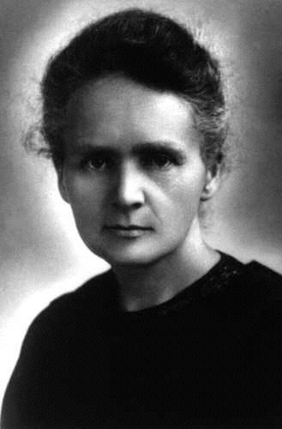
Marie Curie – Webquest niveau b2
« Dans la vie, rien n'est à craindre,
tout est à comprendre. »
Marie Curie
Marie Dekempeneer
marie.dekempeneer@hotmail.com

Slide 2
Table des matières
Introduction
Tâche
Évaluation
Processus
4.1. ÉTAPE 1: INTRODUCTION
4.2. ÉTAPE 2: LA VIE DE MARIE CURIE
4.3. ÉTAPE 3: L’IMPORTANCE DE MARIE CURIE
4.4. ÉTAPE 4: MARIE CURIE ET LE FÉMINISME
4.5. ÉTAPE 5: POÈME
Ressources
Conclusion

Slide 3
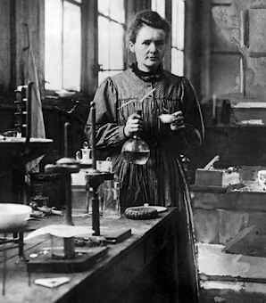
1. introduction
« Marie Curie » …
… ce nom vous dit certainement quelque chose. Mais qui était-elle exactement? Que faisait-elle? Pourquoi est-elle si connue aujourd’hui?
Partons à la découverte d’une femme extraordinaire!

Slide 4
2. Tâche (1)
Concours international de poésie en langue française
Chaque année, l’association «Poésie en liberté» organise un concours de poésie via Internet pour les lycéens et les étudiants de 15 à 25 ans de tous les pays.
Vous allez y participer avec un poème qui fait l’éloge des mérites de Marie Curie!
Espérons que vous serez parmi les gagnants, qui reçoivent de beaux prix lors d’une cérémonie à Paris!

Slide 5
2. Tâche (2)
En vue de rédiger un poème sur Marie Curie, vous devez d’abord vous renseigner sur le sujet. À cet effet, parcourez les diapositives suivantes et remplissez les questions sur la feuille de réponse. À la fin de vos recherches, vous résumez vos connaissances dans un poème.
Chaque diapositive indique clairement les questions à remplir (Q1, Q2, etc.), accompagnées du symbole
Sur la feuille de réponse, chaque question indique le nombre de points à gagner.
Essayez de faire le plus possible pendant le cours. Si nécessaire, vous terminez la tâche à la maison. Vous remettez la feuille de réponse dans une semaine au plus tard!
Le prof corrigera la feuille de réponse (y compris votre poème). Après la correction, vous vous inscrivez au concours « Poésie en liberté » sur le site http://www.poesie-en-liberte.com et vous envoyez votre poème. Espérons que vous serez parmi les gagnants!

Slide 6
3. évaluation
Sur la feuille de réponse, chaque question indique le nombre de points à gagner.
Les erreurs linguistiques (grammaire, orthographe, …) seront également prises en compte.
La richesse de vos phrases, votre originalité, … seront aussi évaluées.
Vous remettez la tâche à temps (dans une semaine), sinon vous perdez des points.

Slide 7
4. processus
Votre recherche consiste en 5 étapes:
4.1. ÉTAPE 1: INTRODUCTION | Q1 & Q2 | 12%
4.2. ÉTAPE 2: LA VIE DE MARIE CURIE | Q3 | 24%
4.3. ÉTAPE 3: L’IMPORTANCE DE MARIE CURIE | Q4 | 8%
4.4. ÉTAPE 4: MARIE CURIE ET LE FÉMINISME | Q5 & Q6 | 36%
4.5. ÉTAPE 5: POÈME | Q7 | 20%
 |  | 100%

Slide 8
Amusez-vous & bonne chance !!!

Slide 9
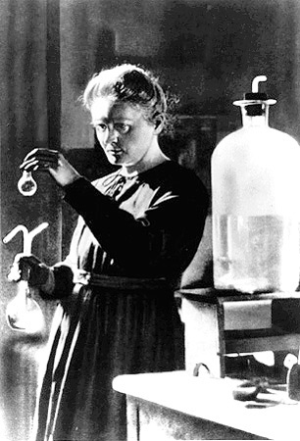
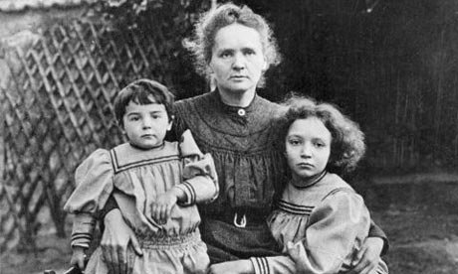
4.1. Étape 1: introduction (1)
Q1
Regardez les images à droite. Si vous entendez le nom de « Marie Curie », à quoi pensez-vous? Procédons à un remue-méninges! Notez au moins cinq idées.
Quelques questions qui peuvent vous aider:
Quelle est sa nationalité?
À quelle époque vivait-elle?
Est-ce qu’elle était mariée?
Pourquoi est-elle si connue?
Quelle est son importance aujourd’hui?
Qu’est-ce qu’elle a fait dans la vie?
Dans quel domaine était-elle active?
…

Slide 10
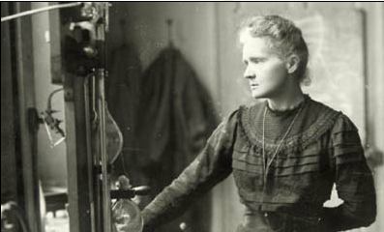
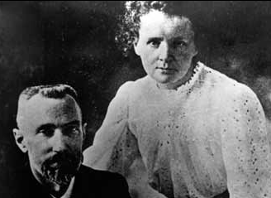
4.1. Étape 1: Introduction (2)
Q2
En cliquant ci-dessous sur « Quiz », vous aurez accès à un quiz sur Marie Curie.
Faites le quiz.
Notez ce que le quiz vous apprend sur Marie Curie.
Notez votre score.
Quiz

Slide 11
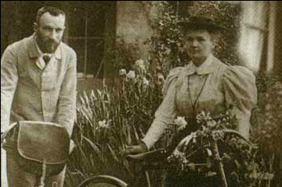
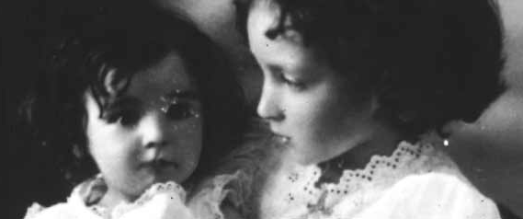
4.2. Étape 2: la vie de Marie Curie
Q3
En cliquant sur « La vie de Marie Curie », vous aurez accès à la chronologie de la vie de Marie Curie. Parcourez les différents moments-clés de sa vie et remplissez la fiche informative.
La vie de Marie Curie

Slide 12
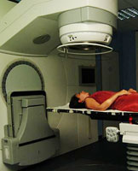
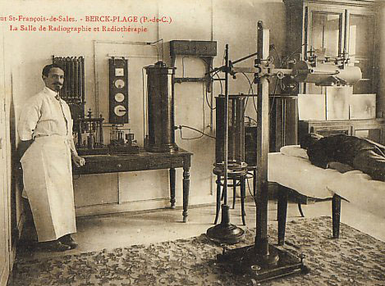
4.3. Étape 3: l’importance de Marie Curie
Q4
Dirigez-vous vers le site de l’Institut Curie. Cliquez sur « La fondation » > « Histoire et musée Curie ». Qu’est-ce que cette page vous apprend sur l’importance des recherches de Marie Curie aujourd’hui?
Institut Curie

Slide 13
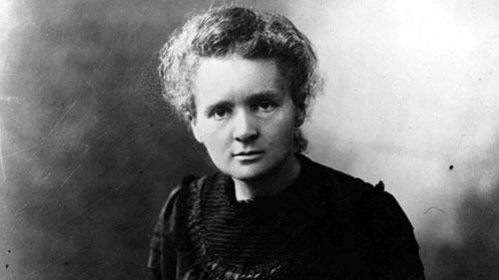
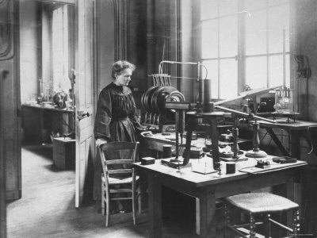
4.4. Étape 4: marie curie et le féminisme (1)
Q5
Aujourd’hui, Marie Curie est considérée comme une femme forte, ambitieuse et persévérante, qui constitue un exemple important pour le courant du «féminisme». En cliquant ci-dessous sur «Marie Curie et le féminisme», vous aurez accès à un article sur les mérites de Marie Curie. Lisez le texte et notez 5 arguments qui soutiennent son caractère exceptionnel, loué par les féministes.
Marie Curie et le féminisme
Si vous rencontrez des mots difficiles, utilisez ce dictionnaire.

Slide 14
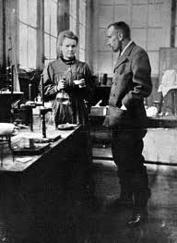
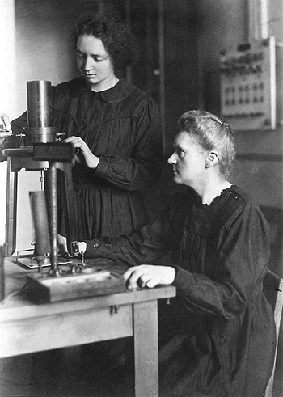
4.4. Étape 4: marie curie et le féminisme (2)
Q6
En cliquant sur «Panthéon», vous aurez accès à un reportage sur la cérémonie du transfert des cendres de Marie et Pierre Curie au Panthéon, à Paris. Dès ce moment, elle et son mari font partie des «grands personnages ayant marqué l'histoire de France». Regardez le reportage et répondez aux questions.
Panthéon

Slide 15
4.5. Étape 5: POÈME
Q7 – Rendons hommage à cette femme remarquable !!!
Écrivez un poème (un acrostiche) sur Marie Curie. Selon Wikipédia «un acrostiche est un poème fondé sur une figure de style consistant en ce que, lues verticalement de haut en bas, les initiales composent un mot ou une expression en lien avec le poème.»
Regardons les exemples suivants:
« POISSON » | « BABOUCHE » (nom d’une chienne)
Pas un son ne sort de sa bouche Oh, non, Il fait des bulles Sans poils ni plumes Sans pattes non plus Oeil rond N’est-ce pas qu’il brille ? | Brave vieille chienne Aimée de tous Bien des inquiétudes entourent ta disparition Où es-tu ? Unis par leur amour pour toi Cari, Nicole, Garry et son père partent à ta recherche Heureux moments des retrouvailles ! Et tout est bien qui finit bien.

Slide 16
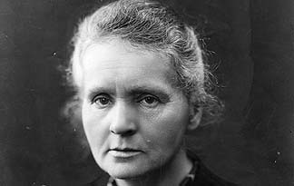
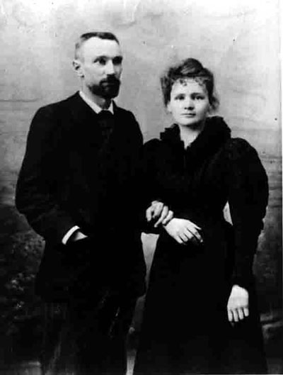
Et maintenant … c’est à vous !!!
M A R I E C U R I E | ………………………………………………………………………… ………………………………………………………………………………………………………………………………………………………………………………………………………………………………………………………………………………………………………… ……………………………………………………………………………………………………………………………………………………………………………………………………………………………………………………………………………………………………………………………………………………………………………………

Slide 17
5. ressources
http://mariecurie.science.gouv.fr/accueil/homepage.htm
http://curie.fr/
http://www.larecherche.fr/content/recherche/article?id=23955
http://www.ina.fr/recherche/recherche?search=marie+curie&vue=Video

Slide 18
6. conclusion
À la fin de cette quête sur Internet …
… vous êtes au courant des moments-clés de la vie de Marie Curie.
… vous vous êtes rendu compte de l’importance actuelle des recherches de Marie Curie.
… vous êtes au courant de l’influence de Marie Curie sur la pensée féministe.
… vous avez pu résumer vos connaissances sur Marie Curie dans un poème.

